Slide 1
Komposisi Visual Motif Indonesia
NIRMANA II - DKV 4
22 Maret 2020

Slide 2
Ornamen dan Motif
Ornamen merupakan bentuk perwujudan visual yang dibuat dengan tujuan menghias suatu bidang atau benda tertentu untuk memperindah dan atau memberi nilai tambah.
Ragam motif ornamen tertentu, mempunyai makna simbolik atau merupakan pencitraan falsafah hidup bagi orang-orang yang meyakininya

Slide 3
Ornamen dan Motif
Motif adalah bentuk utama atau unsur pokok ornamen atau ragam hias. Melalui motif, tema atau ide dasar ornament dapat dikenali, apakah tentang alam, manusia, fauna, flora, atau bentuk imajinasi tertentu.
Menurut Sunaryo (2011 : 16), jenis-jenis ornamen nusantara berdasarkan motif hiasnya dapat dikelompokkan menjadi (1) Motif geometris (2) motif manusia (3) motif binatang (4) motif tumbuh-tumbuhan (5) motif benda-benda alam (6) motif benda teknologi dan kaligrafi.

Slide 4
Stilasi Bentuk Motif
Stilasi adalah cara menggambar suatu obyek dengan menggubah -mengayakan- bentuk asli obyek menjadi bentuk baru namun tidak lepas dari karakter bentuk aslinya.

Slide 5
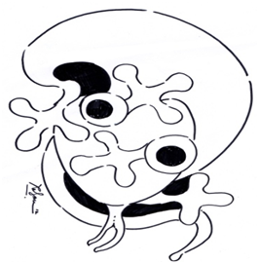
Deformasi Bentuk Motif
Deformasi menggubah obyek gambar dengan cara menata ulang bentuknya sehingga menjadi bentuk yang berbeda namun tanpa menghilangkan ciri atau karakter obyek.

Slide 6
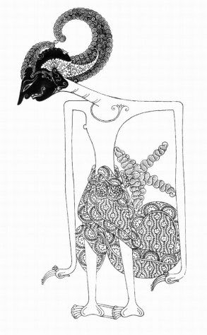
Distorsi Bentuk Motif
Distorsi adalah menggubah obyek gambar dengan cara melebih-lebihkan bentuk tertentu atau beberapa bagian tertentu pada obyek gambar.

Slide 7
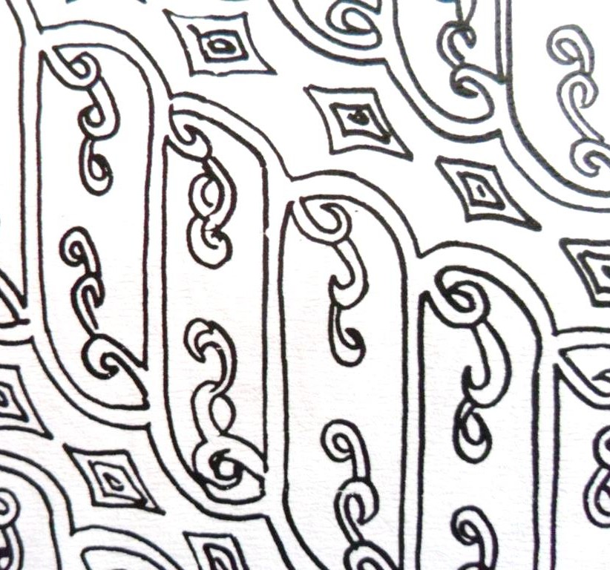
Abtraksi Bentuk Motif
Abstraksi adalah upaya mengaburkan gagasan utama bentuk tertentu sehingga tidak dikenali lagi bentuk asalnya, sedangkan pengertian natural adalah ornamen yang berbentuk realis (seperti bentuk obyek aslinya).

Slide 8
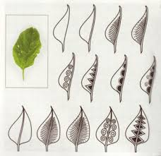
Contoh gambar stilasi daun

Slide 9
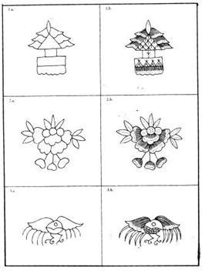
Isen (isian) berupa titik atau garis yang berfungsi mengisi bidang kosong pada kerangka ornamen. Pada gambar diatas: sebelah kiri adalah kerangka gambar ornamen yang belum sempurna, dan sebelah kanan gambar ornamen telah diisi isen berupa titik-titik dan garis-garis.

Slide 10
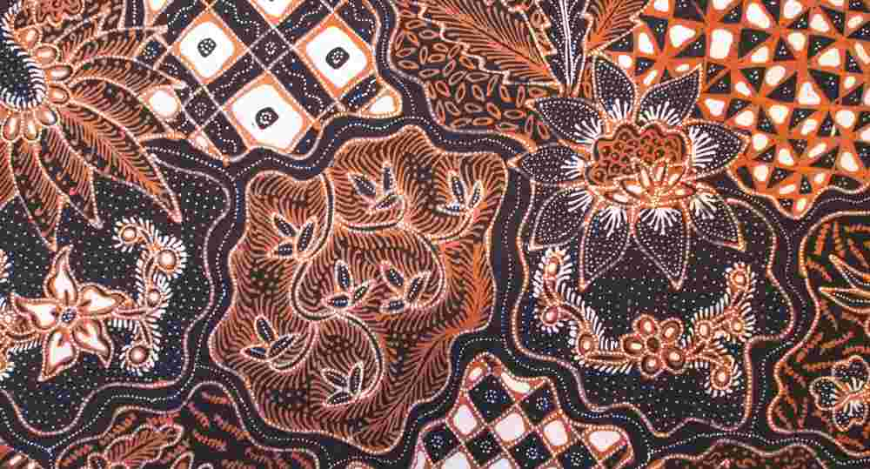
Contoh Motif Batik
Motif Batik Sekar Jagad dari Yogyakarta dan Solo

Slide 11
Contoh Motif Batik
Batik Motif Beasan dari Cianjur

Slide 12
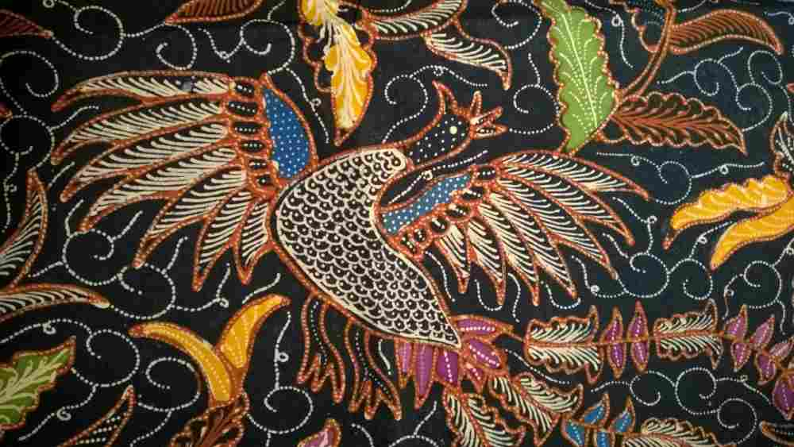
Contoh Motif Batik
Motif Batik Cendrawasih dari Papua

Slide 13
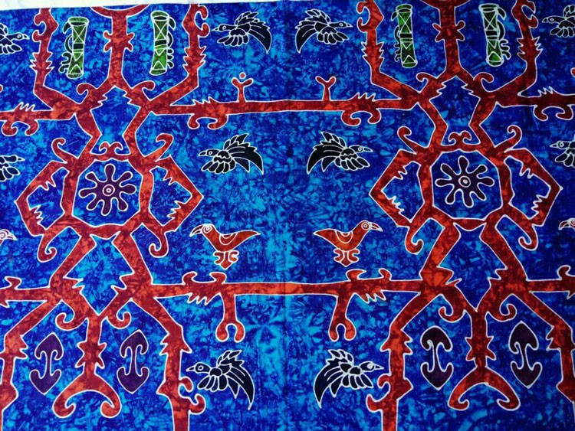
Contoh Motif Batik
Motif Batik Asmat dari Papua

Slide 14
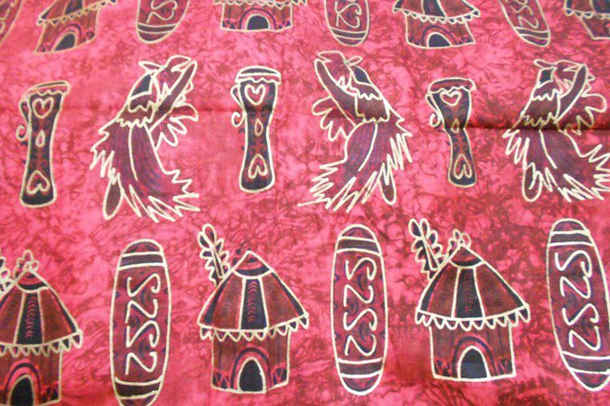
Contoh Motif Batik
Motif Batik Tifa Honai dari Papua

Slide 15
Tugas Minggu Depan
Tema DKV 4 adalah MOTIF PAPUA
Silakan mencari data maupun informasi mengenai ragam hias, motif, maupun ornamen Papua, baik dari segi bentuk, warna, ciri khas, dll.
Kemudian membuat komposisi dengan mengambil beberapa gaya ragam hias Papua menjadi Batik terbarukan.

